Slide 1
写日志

Slide 2

目
写日志
Contents

Slide 3
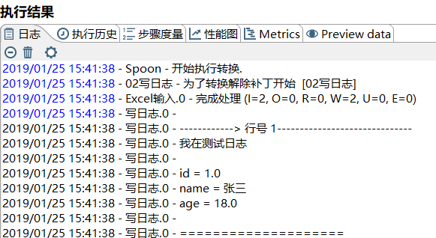

写日志
写日志
写日志主要是在调试的时候使用，把日志信息打印到日志窗口。

Slide 4
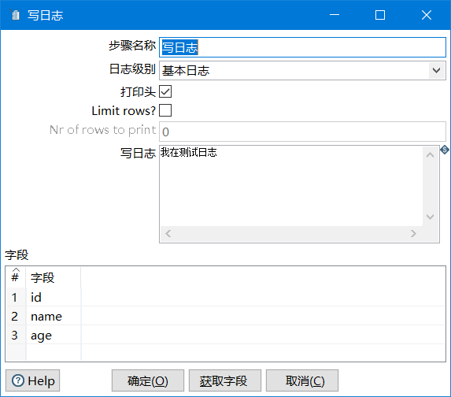
写日志
写日志
日志分类

Slide 5
写日志
写日志
日志头

Slide 6
写日志
写日志
打印字段

Slide 7
任务
写日志
从Excel读取数据，向日志输出窗口打印出所有的数据信息
任务

Slide 8

写日志
分析
输入：Excel输入
应用：写日志

